Slide 1
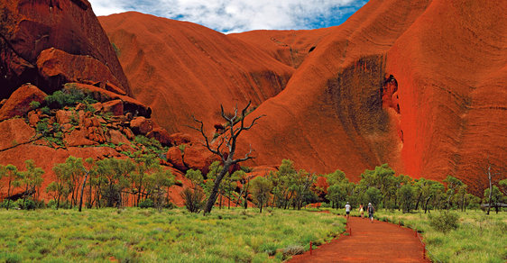
AUSTRÁLIE 2

Slide 2
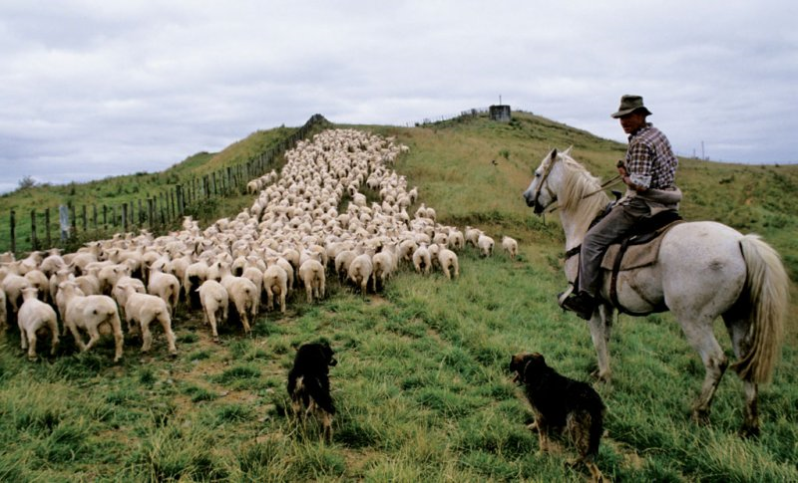
Obyvatelstvo
objevena v 17. století – James Cook (stala se britskou kolonií)
nejméně zalidněný kontinent
města zejména na východním pobřeží
na venkově osamocení farmy
vysoká životní úroveň

Slide 3
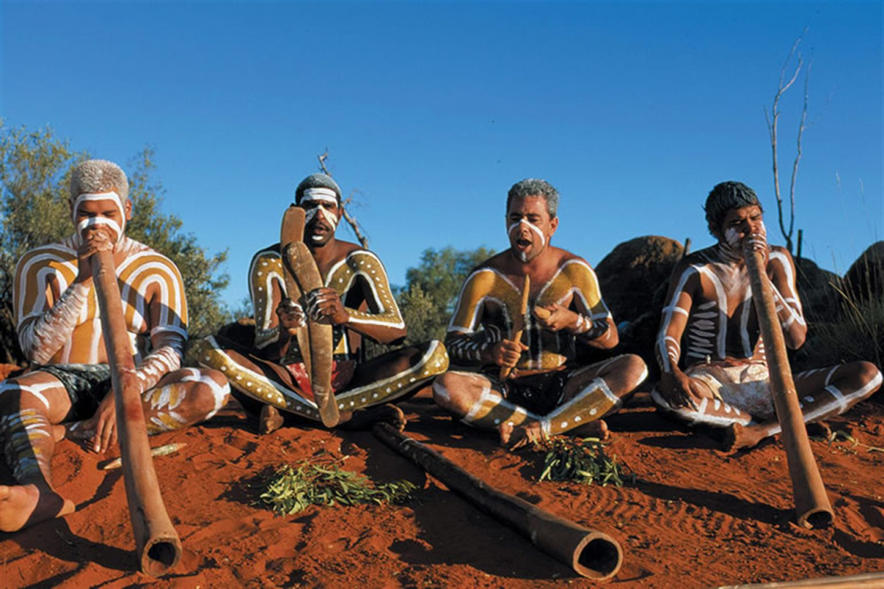
běloši – potomci evropských přistěhovalců
Australácni (Aboriginci) – původní obyvatelé (žijí zejména ve vnitrozemí)

Slide 4
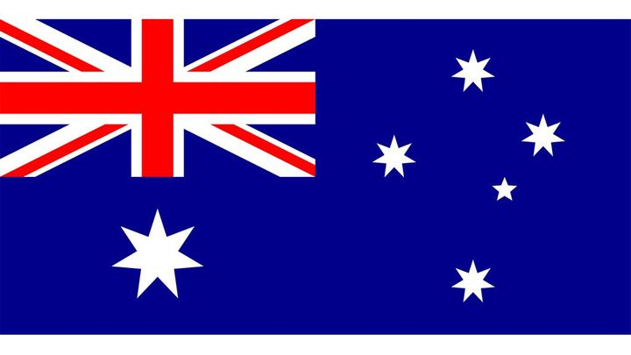
AUSTRALSKÝ SVAZ

Slide 5
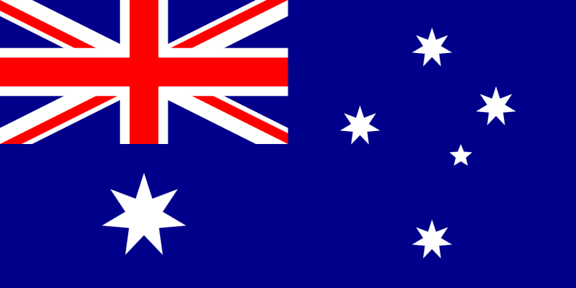
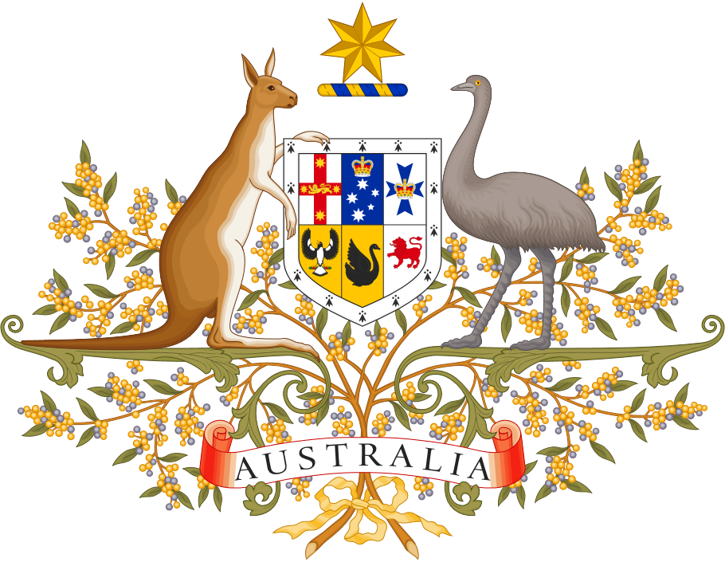
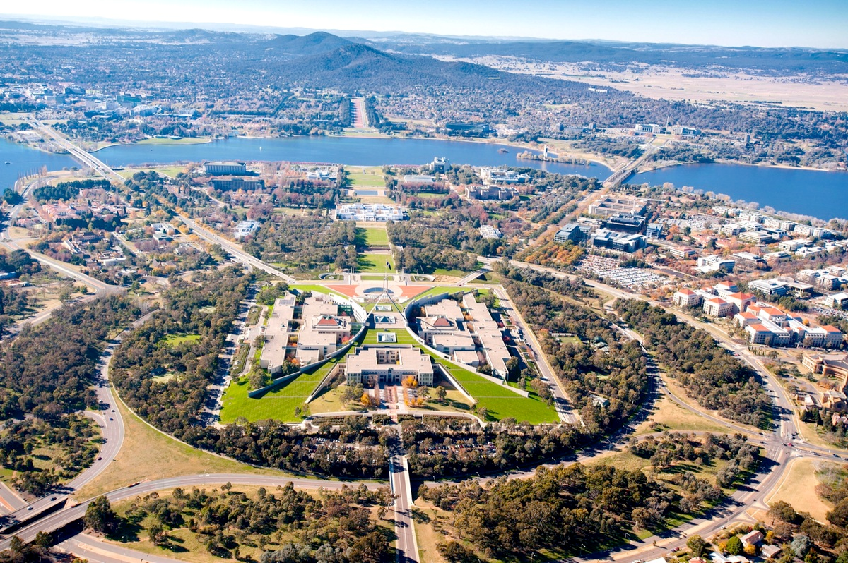
Austrálie jako stát
jediný kontinent, který je zároveň jednotným státem
oficiální název – Australský svaz
  tvoří ho 6 spolkových států a 2 teritoria
  je členem Britského společenství národů (hlavou státu je britská královna, kterou zastupuje guvernér)
hlavní město Caneberra

Slide 6
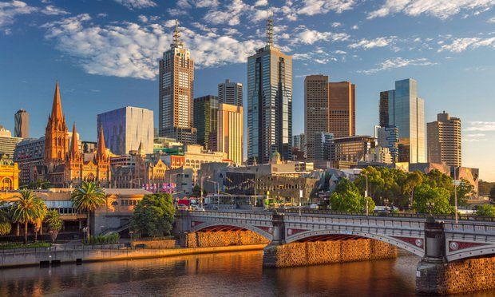
Významná města
Sydney – největší město
Melbourne
Brisbane
Perth
Adelaide
Darwin
Úkol: Zakreslete města do slepé mapy.
Aktivita: Vyberte si jedno město a zjistěte si o něm pár informací.

Slide 7
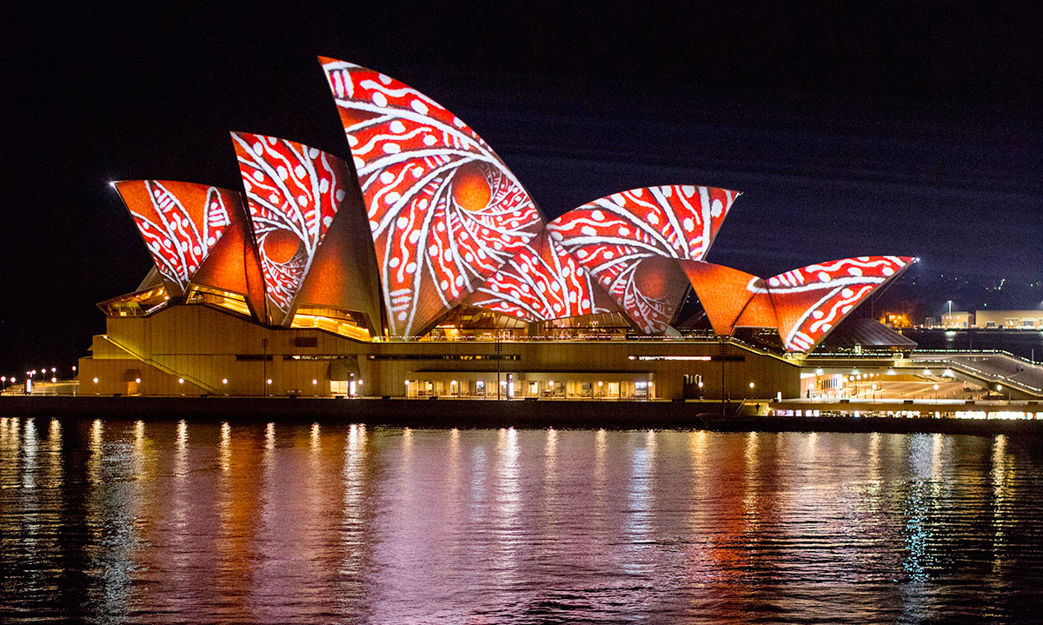
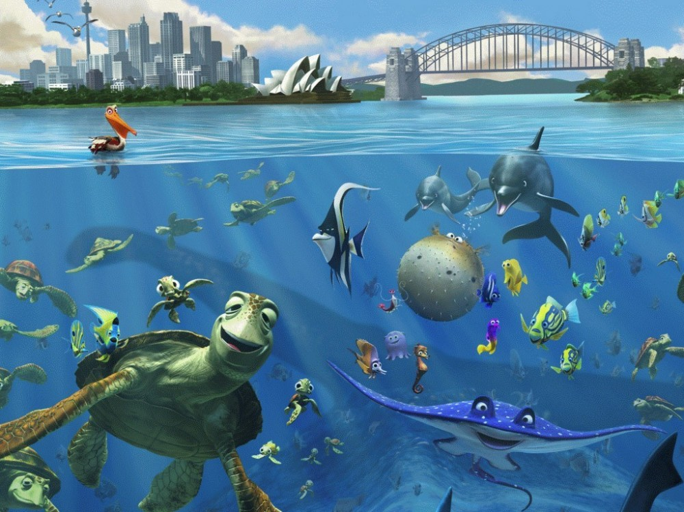
Zajímavost: Sydney
největší město Austrálie
světové centrum umění, módy a kultury
opera v Sydney!
Úkol: Zakreslete Sydney do slepé mapy.
Aktivita: Vzpomenete si na adresu v Sidney,
kterou stále opakovala Dory. (Hledá se Nemo)

Slide 8
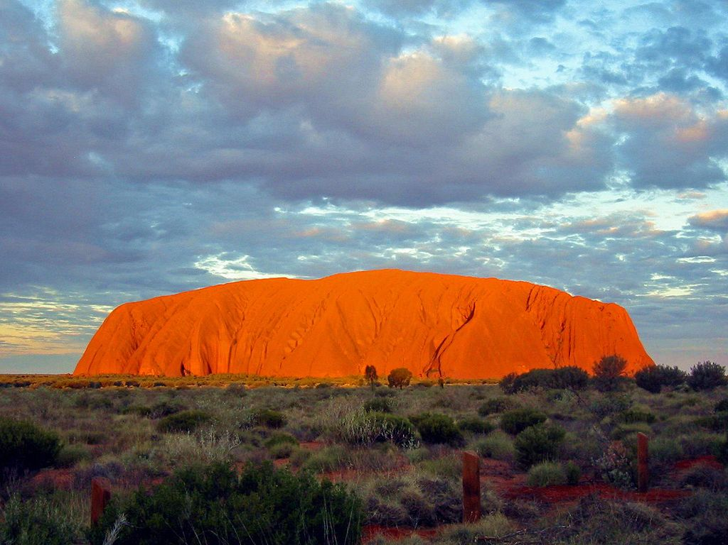
Zajímavost: Uluru
nejobjemnější monolit na světě
název Uluru znamená stinné místo
vysoký 348 m, ale zasahuje až 5 km do země
Aktivita: Vyhledejte na internetu, proč má Uluru červené zbarvení.
Úkol: Zakreslete Uluru do slepé mapy.

Slide 9
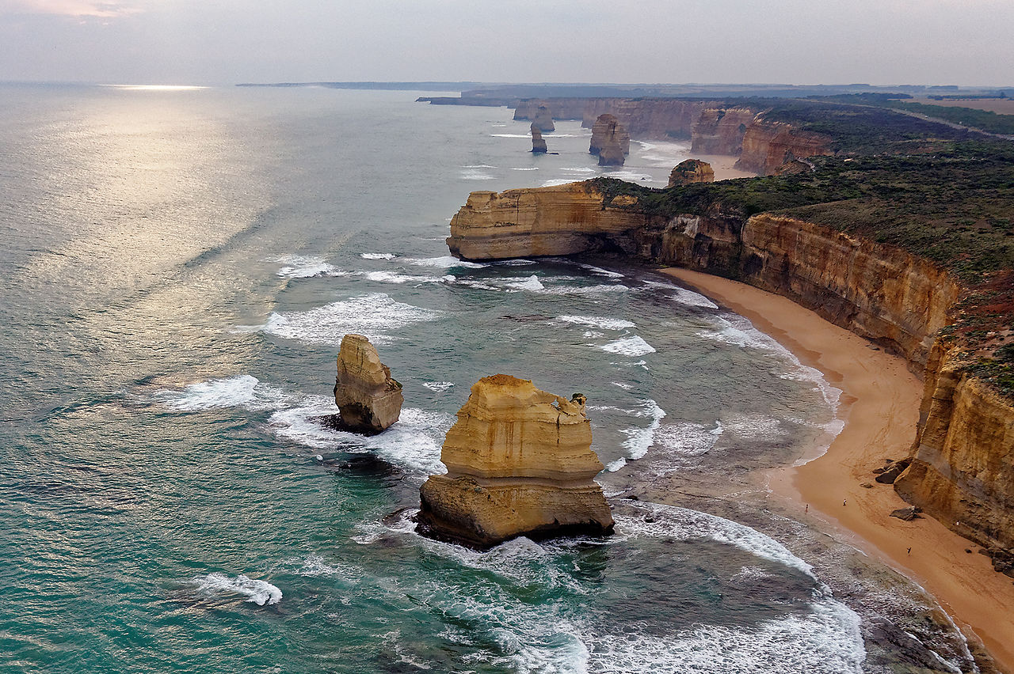
Zajímavost: Dvanáct apoštolů
vápencové komíny vzniklé erozí

Slide 10
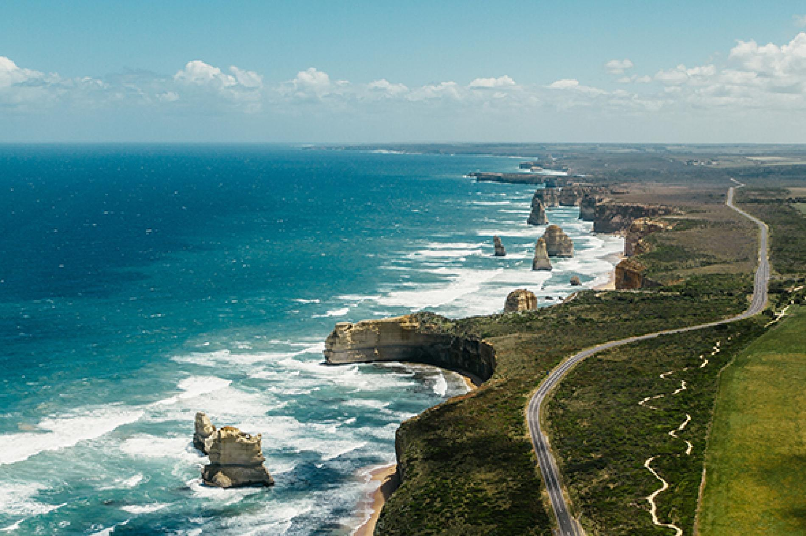
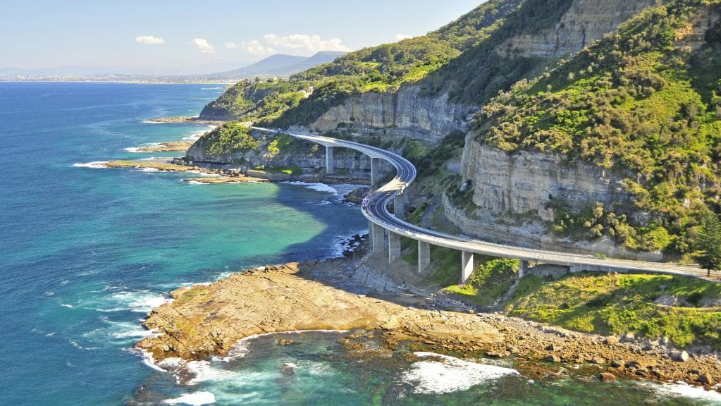
Zajímavost: Great Ocean road
= Velká oceánská cesta
243 km dlouhá silnice, která vede po strmých útesech Bassova průlivu

Slide 11
Odkazy na zajímavá videa a stránky
Top 5 zajímavostí o Austrálii: https://www.youtube.com/watch?v=l4uQbKPrJmA
Uluru (sice v angličtině, ale velmi pěkné): https://www.youtube.com/watch?v=biuYA54nb7Y
Opera house: https://www.youtube.com/watch?v=51m-YvjmijI
Ohňostroj v Sidney: https://www.youtube.com/watch?v=N3u3G_ks9Vs

